Slide 1
Demensvennlig kirke og menighet
Kurs utarbeidet av Nasjonalforeningen for folkehelsen
Notes:
Husk å
- Aktivere redigering og innhold før du setter i gang, slik at du får vist filmene underveis i presentasjonen.
- informere om når man kan stille spørsmål i løpet av kurset (på slutten eller underveis)
minne om at det er viktig å ivareta personvernet hvis noen vil fortelle om egne opplevelser. På små steder er det lett å identifisere personer. Ikke utlever noen, men gjør det veldig generelt.
informere om at det ikke er en sertifiseringsordning, men at dette er et arbeid som må pågå over tid. Man blir aldri ferdig med å jobbe med å bli mer demensvennlig.

Slide 2
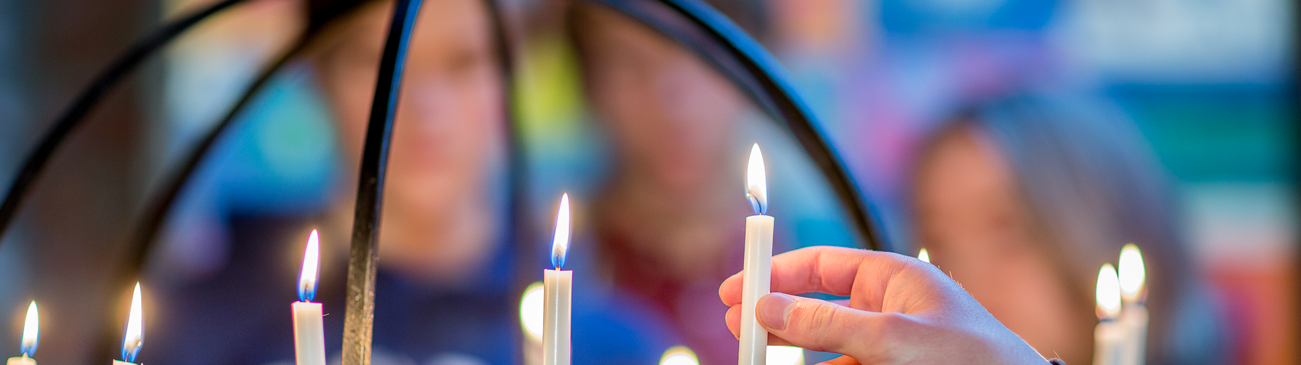

Hvordan kan kirke og menighet bidra i et mer demensvennlig samfunn ?
Foto: Bo Mathisen/Den norske kirke
Notes:
Et mer demensvennlig samfunn er et samfunn som er bra for alle, men helt avgjørende for dem som har demens og deres pårørende.
I demensvennlig samfunn-arbeidet driver vi med positiv forsterkning – dette kurset skal bidra til at det blir enda bedre.
Den norske kirke er opptatt av å bidra til et mer demensvennlig samfunn, derfor har det vært et samarbeid med Nasjonalforeningen for folkehelsen om dette arbeidet med kirker og menigheter

Slide 3

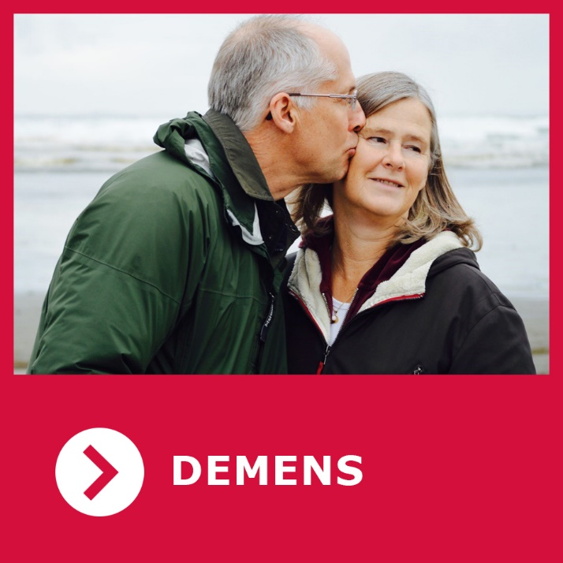
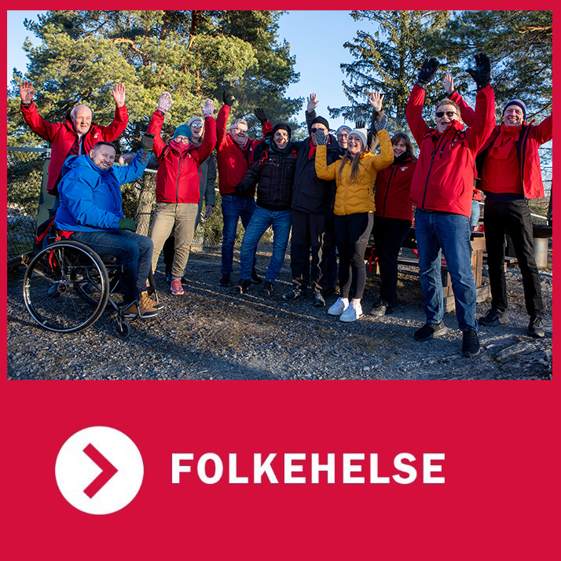
Nasjonalforeningen for folkehelsen er en frivillig, humanitær medlemsorganisasjon
Interesseorganisasjonen for personer med demens og deres pårørende
Lokallag over hele landet
Forskningsaktør
Notes:
Nasjonalforeningen for folkehelsen står bak kursopplegget og arbeidet med et mer demensvennlig samfunn.
Nasjonalforeningen for folkehelsen er interesseorganisajon for personer med demens og deres pårørende.
Organisasjonen ble stiftet i 1910, den gang var det tuberkulosen som var utfordringen. Senere har man jobbet med de store helseutfordringene i samfunnet og nå er det demens og folkehelse som er aktuelle. Nasjonalforeningen er en frivillig, humanitær medlemsorganisasjon og lever av innsamlede midler, kun med statsstøtte til enkelte prosjekter.
Nasjonalforeningen for folkehelsen er en forskningsaktør og har siden 2002 bidratt med over 264 millioner til demensforskningen.
Nasjonalforeningen for folkehelsen er en frivillig og humanitær organisasjon med demensforeninger og helselag over hele landet. Pr. Mars 2026 er det over 400 lokallag, derav 173 demensforeninger.

Slide 4
Trygghet
Frihet
Verdighet
• Kurset tar for seg hvordan man kan gi best mulig service/hjelp til personer med demens.
• Din kunnskap kan bidra til at personer med demens blir tryggere, opplever frihet og verdighet.
• Med økt kunnskap kan utfordringer i din arbeidsdag blir enklere å mestre.
Notes:
Det er en stor belasting å leve med demens. Vi vil med dette kurset bidra til et samfunn som er mer demensvennlig, slik at de som er berørt kan møte forståelse, respekt og støtte.
De som har demens har et behov for å være trygge , og føle seg inkludert i lokalsamfunnet. Det å bli møtt på en god og verdig måte gjør at de tør å delta, gå i butikken, bruke offentlig transport, delta i kulturaktiviteter og lignende, slik de gjorde før de ble syke. Din kunnskap gjør at du blir tryggere, og dermed møter vedkommende på en god måte. Det å bli møtt med et enkelt smil og vennlig blikk er viktig for alle, og ennå viktigere for de som har demens og ofte føler seg utrygge. Dere som jobber i i bank skal fortsatt gjøre det dere er gode på; yte god service. Kunnskapen du får ved å delta på dette kurset kan forenkle din arbeidshverdag ved at du vet hvordan du kan snakke og samhandle med personen.

Slide 5
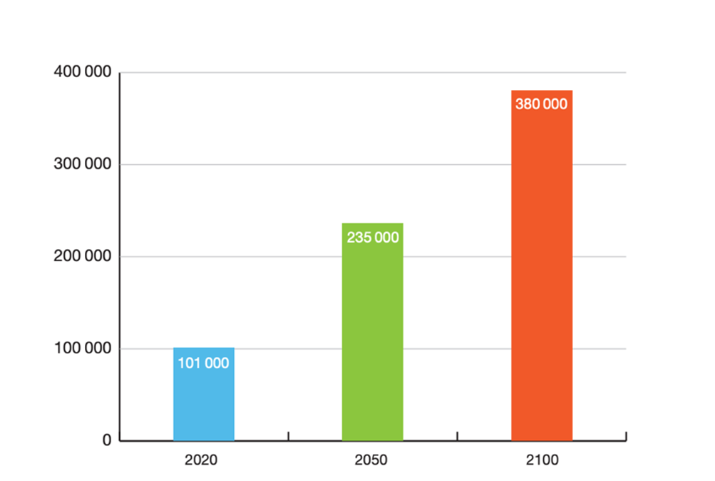
Over 100 000 personer har demens
– og antallet øker
Det er estimert en dobling av antallet som rammes av demens de neste tiårene.
Over halvparten mangler en diagnose.
Over 400 000 er nær pårørende til en med demens.
Over halvparten bor i sine egne hjem.
Kilde: FHI
Notes:
Tallene tar utgangspunkt i helseundersøkelsen i Nord-Trøndelag; HUNT. https://www.ntnu.no/hunt
De er altså anslag, da vi ikke kan si noe om et helt presist antall mennesker som har demens.
Nasjonalt senter for aldring og helse, har laget "Demenskartet". https://demenskartet.no/
Kartet viser hvor mange personer med demens man anslår at det er i de ulike kommunene og et anslag for hvor mange flere det vil bli i framtiden. De fleste som har demens har behov for støtte fra omgivelsene, og dere som deltar på dette kurset kan gjøre en forskjell. Grunnen til at det blir flere med demens er at man lever lengre. Alder er viktigste risikofaktor for demens. Og når man blir elder får man gjerne flere livstilssykdommer, som samlet kan øke risikoen for demens. Men man kan ha levd sundt, og likevel bli syk.

Slide 6

Hvis alle kan litt mer
om demens, vil hverdagen bli mye enklere for alle som er berørt.
Notes:
Det skal så lite til, men gjør en stor forskjell for mange. Det gjelder både for de som selv er syke, og for deres nettverk/pårørende.

Slide 7
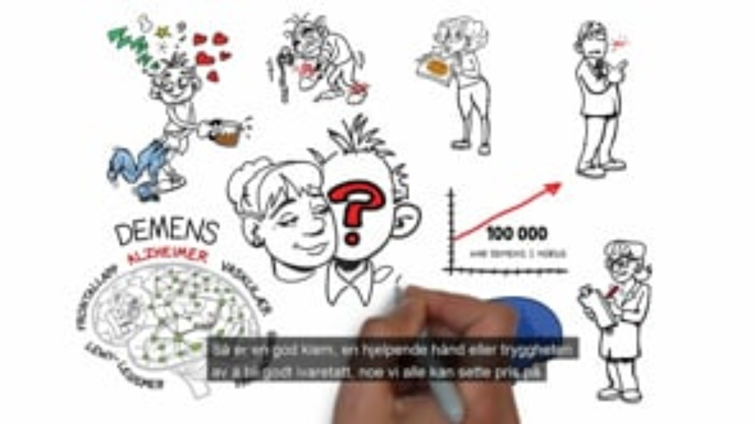
Notes:
https://vimeo.com/507085093
Vi skal nå se en liten tegnefilm som forklarer litt om hva demens er.

Slide 8
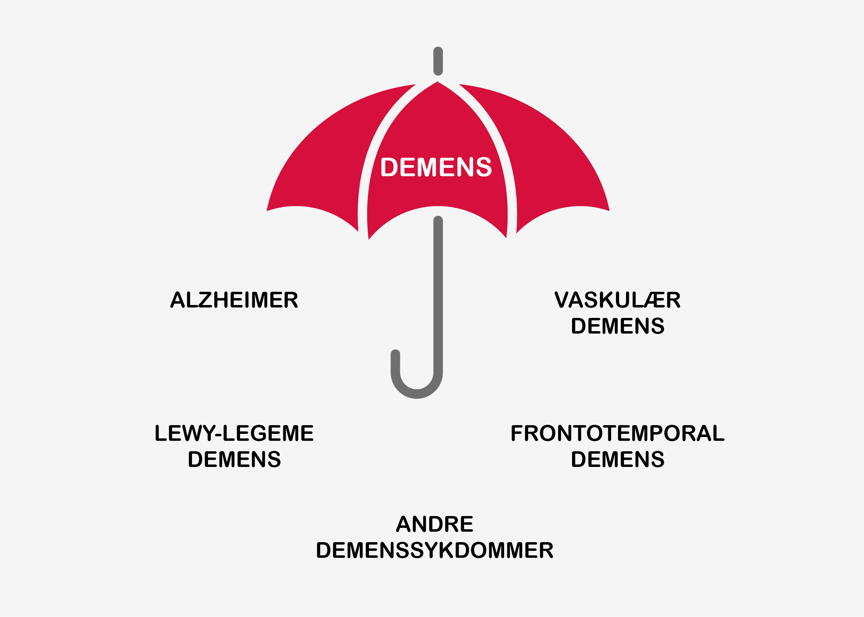
Hva er demens?
Demens er en samlebetegnelse,
og et resultat av ulike sykdommer eller skader som rammer hjernen.
Notes:
Som vi så i filmen er demens er en fellesbetegnelse for flere hjernesykdommer. Sykdommene utvikler seg over tid og fører til flere endringer i hjernen.
Det er flere ulike sykdommer og skader i hjernen som kan føre til demens. Alzheimers sykdom er den vanligste typen, men det finnes også en rekke andre demenssykdommer.
De aller fleste demenssykdommer utvikler seg slik at man gradvis blir dårligere og trenger mer hjelp. Demens er en dødelig sykdom, men man kan leve i flere år med sykdommen. Noen dør med, og andre av demenssykdom.
Flere får nå diagnosen relativt tidlig i forløpet, og kan leve gode år med sykdommen.

Slide 9
Demensvennlig samfunn
Sykdomsforløp
Man kan leve mange og gode år med sykdommen. Men for å få til dette er det nødvendig at samfunnet rundt har kunnskap om demens og legger til rette for mestring.
Notes:
Sykdomsforløpet ved demens kan vare i mange år.
Utviklingen av sykdommen kan varier fra person til person. For å bidra til mestring, må samfunnet rundt tilrettelegge.
Kunnskap om demens er nøkkelen til mestring, både for den som er syk og for de som skal bidra.

Slide 10
Vanlige symptomer ved demens
Nedsatt hukommelse for det som nylig har skjedd.
Vanskelig for å uttrykke seg og finne de riktige ordene.
Problemer med orientering, planlegging og gjennomføring.
Vanskelig for å finne igjen ting.
Forandringer i personlighet og dømmekraft.
Mangel på initiativ og engasjement.
Utfordringer innenfor egen økonomi.
Notes:
Dette er de vanligste symptomene. Særlig i starten av sykdommen kan tegnene være ulike fra de forskjellige sykdommene vi hørte om tidligere.
Symptomene kan være ulike fra person til person, og kan variere fra dag til dag. De kan også være situasjonsavhengige.
Ved stress kan svikten bli tydeligere. Det kan da hjelpe å roe ned situasjonen.
Nedsatt hukommelsen er ofte det første tegnet på demens, spesielt for det som nylig har skjedd. Hos andre kan man merke endringer i personlighet. De fleste får etter hvert problemer med å uttrykke seg, man mister ord og kan bli ganske frustrert over ikke å få sagt det man vil. Flere kan ha problemer med å orientere seg, og kan ha vansker med å finne fram, både i butikker og på andre steder. Et eksempel kan være det å finne fram til toalettet og tilbake igjen, både på kjente og ukjent steder. Da er det viktig med god skilting og andre måter som kan hjelpe vedkommende.
Mange blir sittende hjemme fordi de ikke har initiativ til å komme seg ut, eller de er engstelig for hvordan de blir møtt av andre. Noen får problemer med å buke kortterminaler og kan trenge hjelp til mange dagligdagse utfordringer.

Slide 11
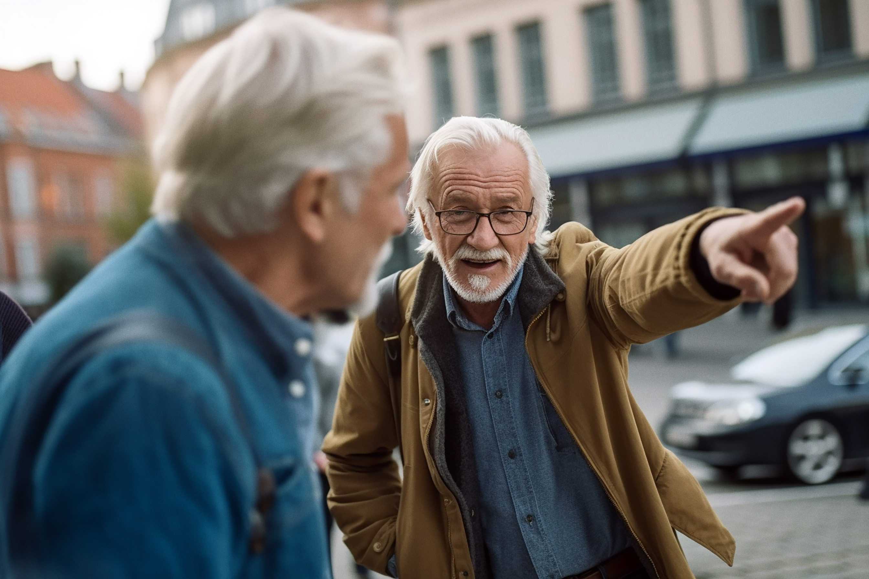
Et mer demensvennlig samfunn
Bli møtt med åpenhet, respekt og forståelse​
Legge til rette, slik at mennesker med demens kan få være aktive, mestre og ta vare på det gode i livet sitt så lenge som mulig.​
Notes:
Tilretteleggingen i et demensvennlig samfunn skal være usynlig, men mestringen skal være tydelig. Derfor er det viktig at myndigheter og samfunnsaktører legger til rette for at det skal være enkelt å finne fram og klare seg selv mest mulig.
Det gir god mestring.
Med kunnskap kan man legge til rette for at mennesker skal tørre å ta et steg fram, og hjelpe de som har behov for det.

Slide 12
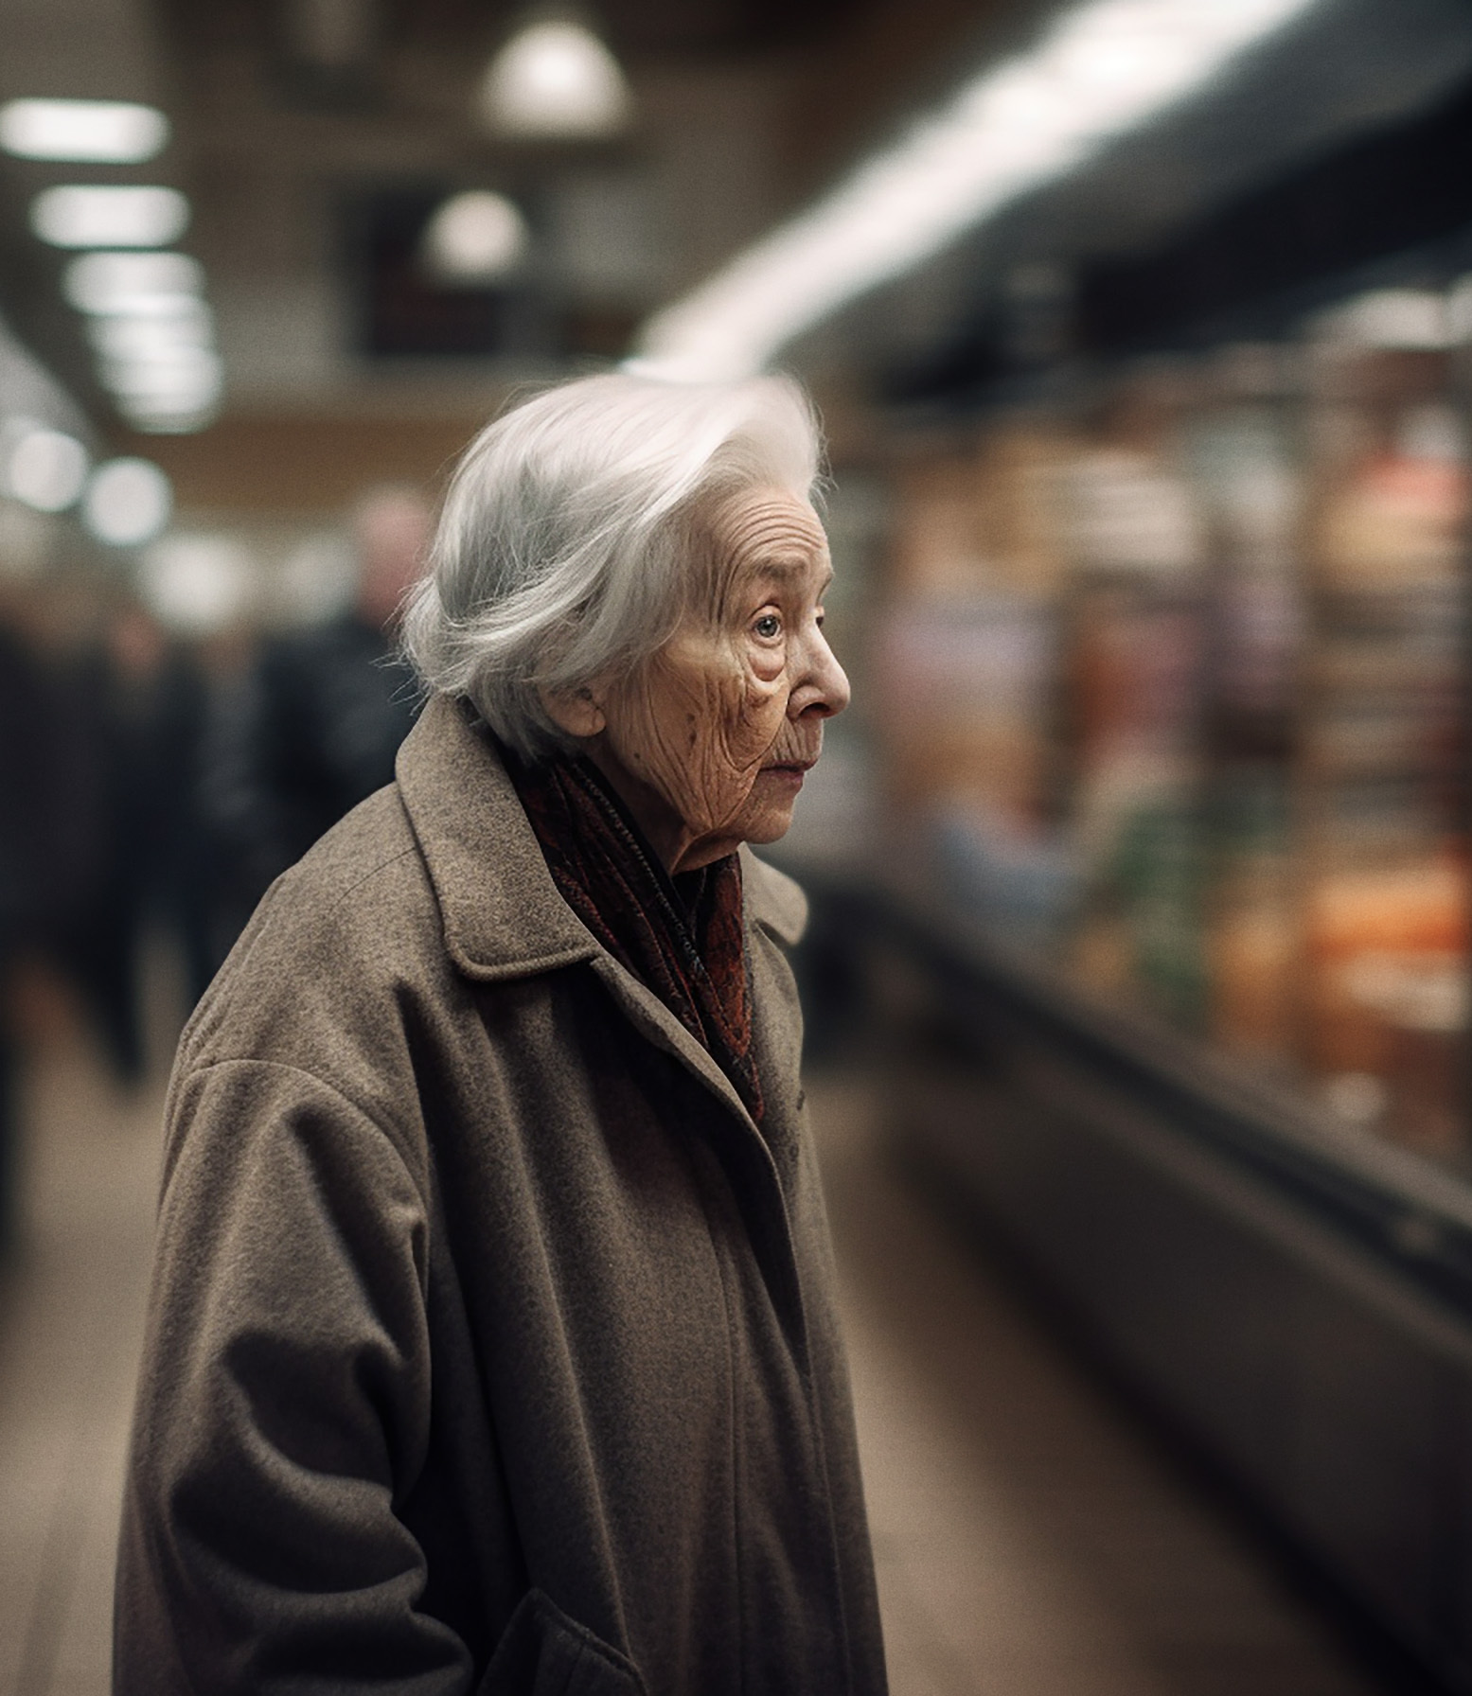
Utfordringer for personer med demens og deres pårørende
Det blir vanskelig å utføre daglige gjøremål etter hvert som sykdommen utvikler seg.
Dette påvirker også de pårørende.

Slide 13
Konsekvenser av demens
Trekker seg tilbake
Kommunikasjon endres
Oppmerksomhet og konsentrasjon reduseres
Mister tilhørigheten
Manglende mestringsfølelse
Opplevelsen av å ikke få bestemme over eget liv
Notes:
Her er noen konsekvenser av demens som kan føre til at personen opplever seg mindre trygg, fri og verdsatt.
Det kan også være andre konsekvenser av sykdommen, dette kan være individuelt.
I et demensvennlig samfunn bidrar man slik at personer med demens kan leve best mulig, på tross av sykdom.

Slide 14
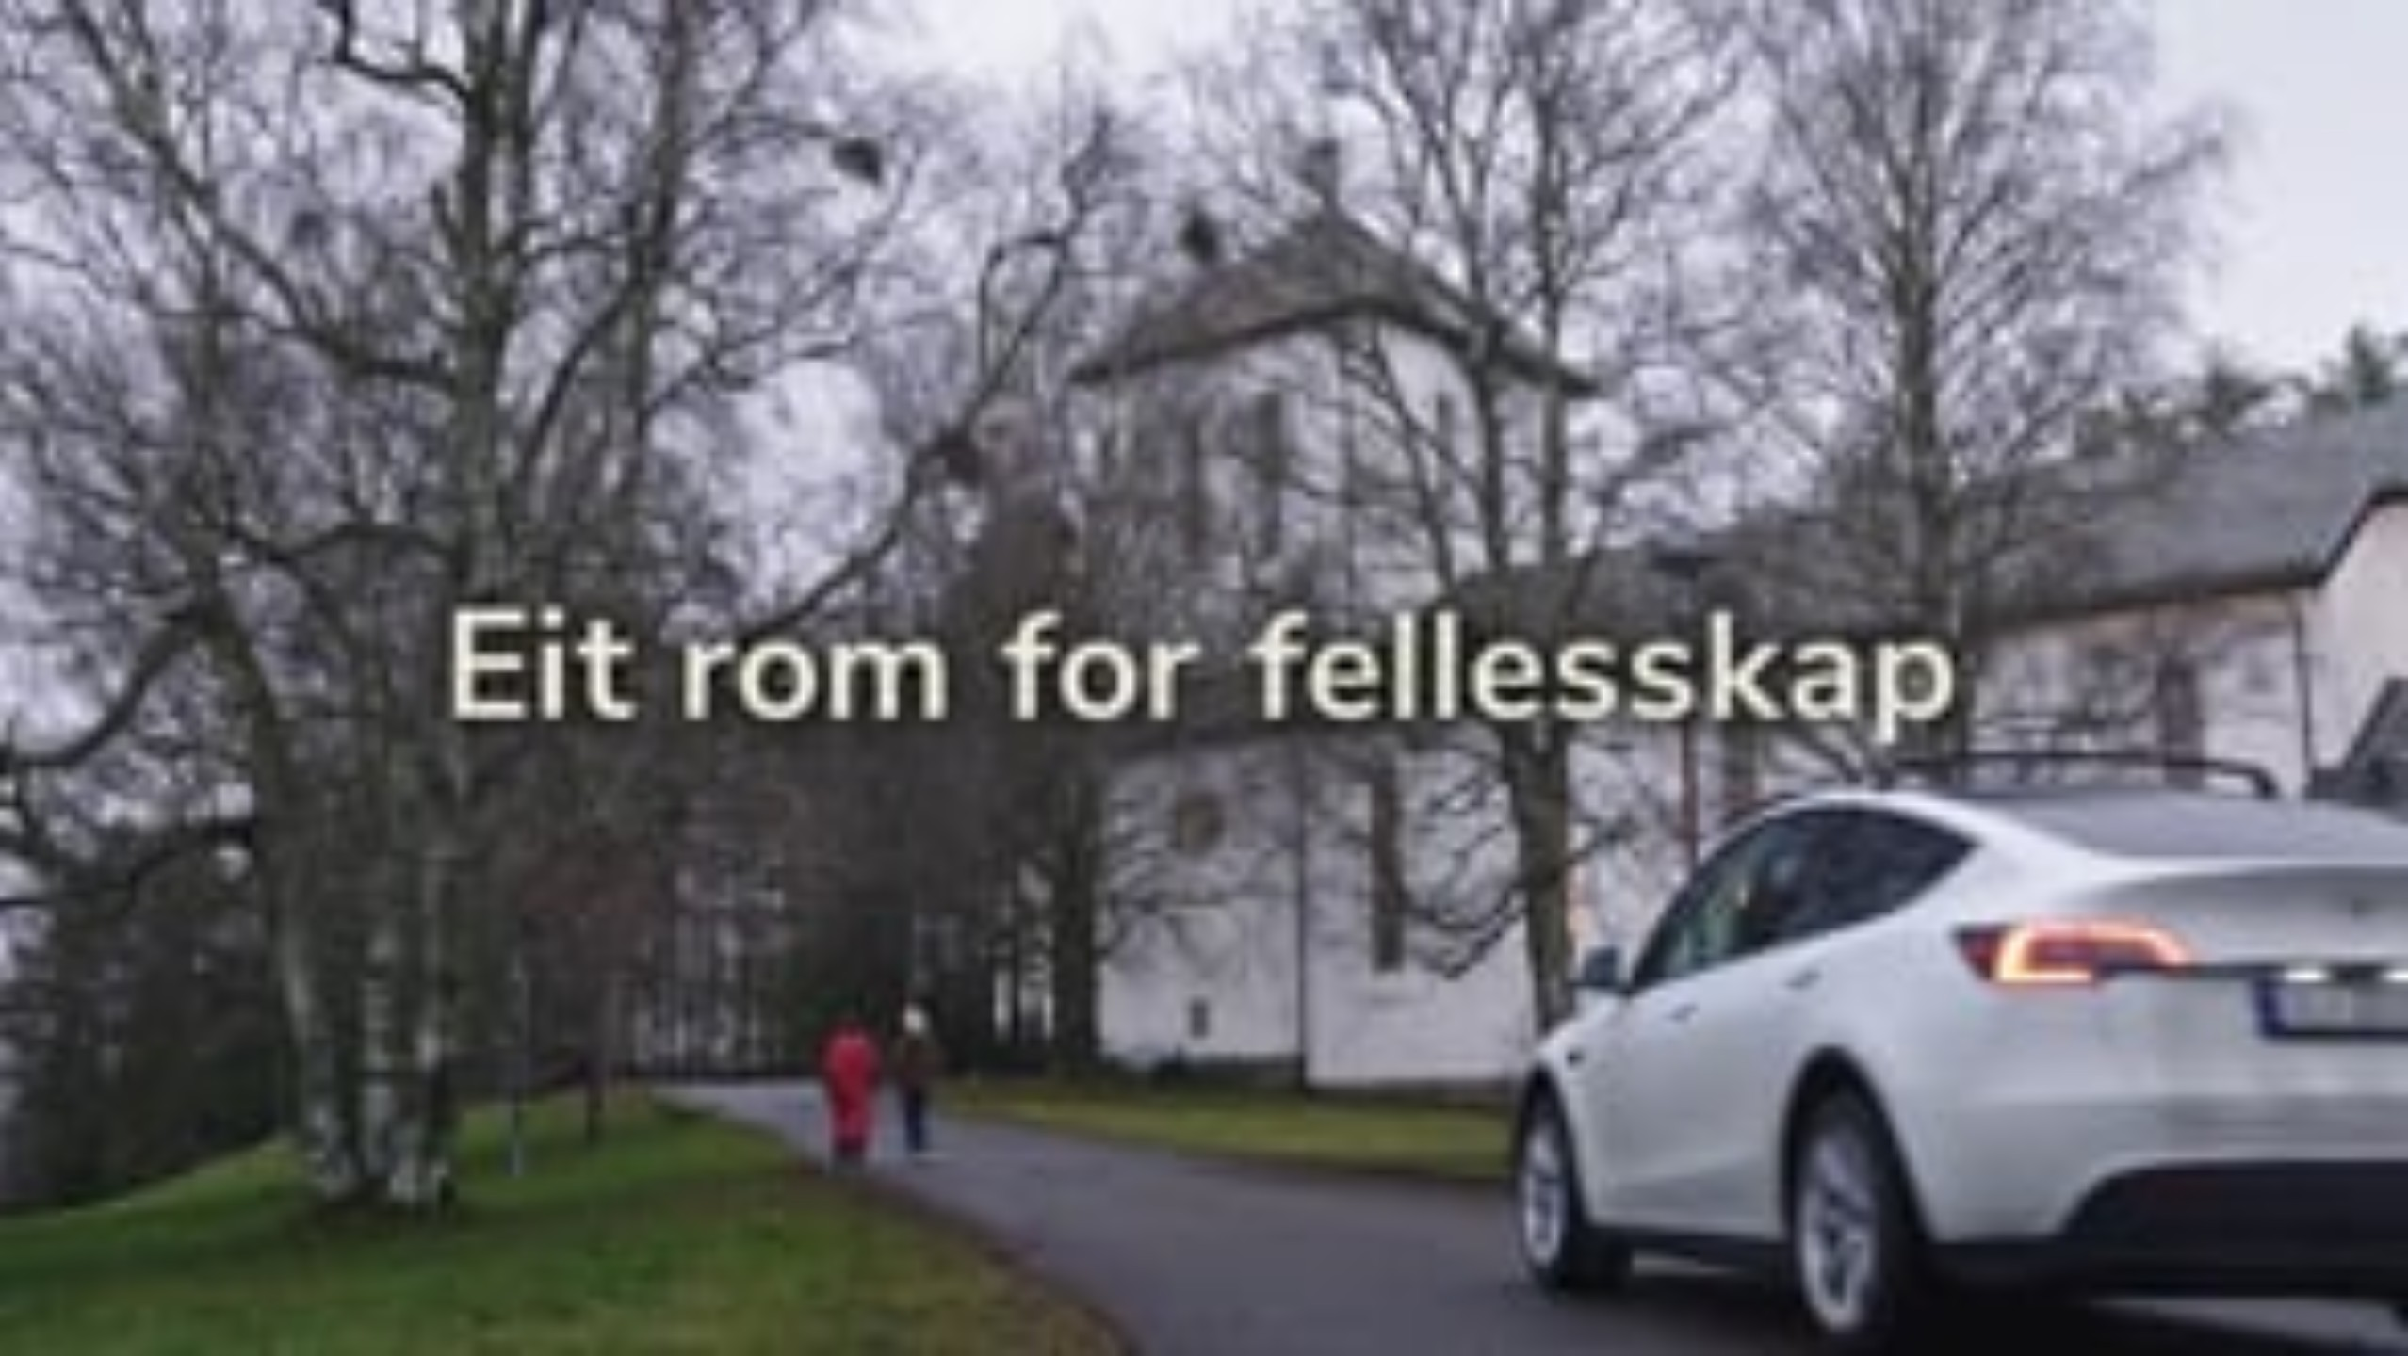
Notes:
Demensvenleg kyrkje – Eit rom for fellesskap

Slide 15
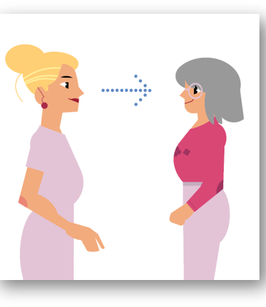
Kommunikasjon
Vær bevisst på måten du snakker
  Bruk korte setninger
  Tydelig, konkret språk
  Spør om en ting om gangen, og vent på svar
Sørg for gjensidig kontakt
Vær positiv og respektfull
Kroppsspråk virker langt bedre enn ord;
et smil og øyekontakt er viktig

Slide 16
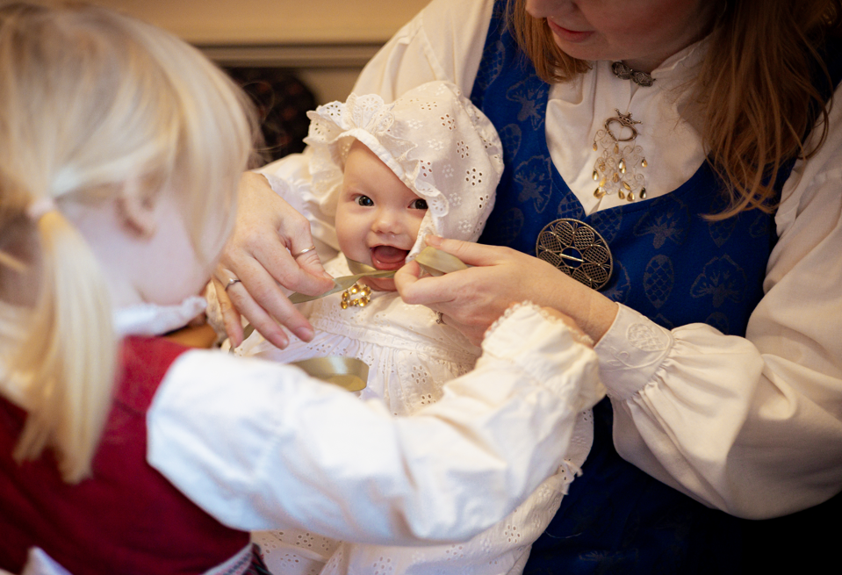
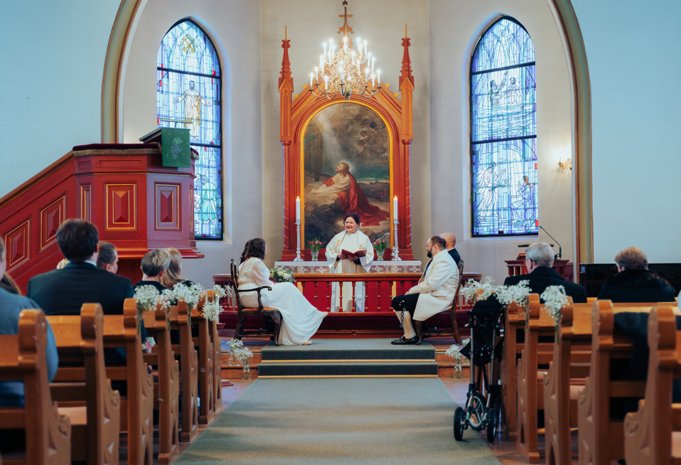
Seremonier
Snakk sammen før store begivenheter i familien.
Skal personen med demens være med på seremonier i kirka, som dåp, bryllup, begravelser?
  Vurder om vedkommende har glede av å være med.
  Er det viktig for noen i familien at vedkommende er med?
  Avtal hvem som ev skal ha et spesielt ansvar for den som har demens.
Er det andre hensyn som bør tas?
Foto: Helene Moe Slinning/Den norske kirke
Foto: Rasmus Bell Andreassen/Den norske kirke
Notes:
Dersom en i familen har demens kan det være nyttig å snakke igjennom hvilke forholdsregler som er lurt å ta før store begivenheter, som f.eks dåp, konfirmasjon, bryllup og begravelser.
Har den som er syk glede av å være tilstede?
Er det viktig for familien at personen med demens er med?
Hvilke hensyn bør man ta?
Hvem kan ev ta ansvar for å være der for den som har demens?

Slide 17
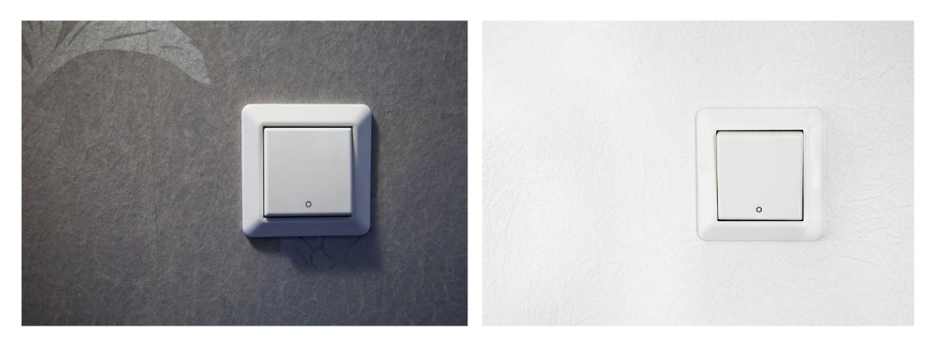
Demensvennlige omgivelser - kontraster
Orden og ryddighet
Skilting
  bl.a. til toalett
Kontraster
Lys
Notes:
Universell utforming gjør det lettere for alle.
Universell utforming handler om å utforme omgivelser, tjenester, informasjon og teknologi slik at de kan brukes av alle – uavhengig av funksjonsevne. For personer med demens er dette helt avgjørende. Mens tradisjonell universell utforming ofte kun vektlegger fysisk tilgjengelighet (ramper, kontraster, akustikk), trenger mennesker med demens også kognitiv tilgjengelighet.
I praksis betyr det at rom, bygg, rutiner og kommunikasjon må være utformet slik at de støtter hukommelse, orientering, trygghet og mestring.
Kognitiv universell utforming bidrar ved å gjøre omgivelsene enkle, tydelige, forutsigbare og gjenkjennelige.
Bidra til at det er enkelt å finne fram, og reduser støy og mange sanseinntrykk når det er mulig.

Slide 18
Hvilke hensyn bør tas når en av de etterlatte har demens?
Er et nært familiemedlem som er død?
Hvem forteller om dødsfallet?
  Hvordan forteller man om det?
Hvem skal delta i begravelsen? Hvilke hensyn tas?
Hvilken rolle skal den enkelte ha?
Er det minner som det er viktig at man tar hensyn til i planleggingen og gjennomføringen?
Skal personen med demens se den døde? NB! Dette er en vurdering som bør gjøres av en som kjenner personen med demens godt.

Slide 19
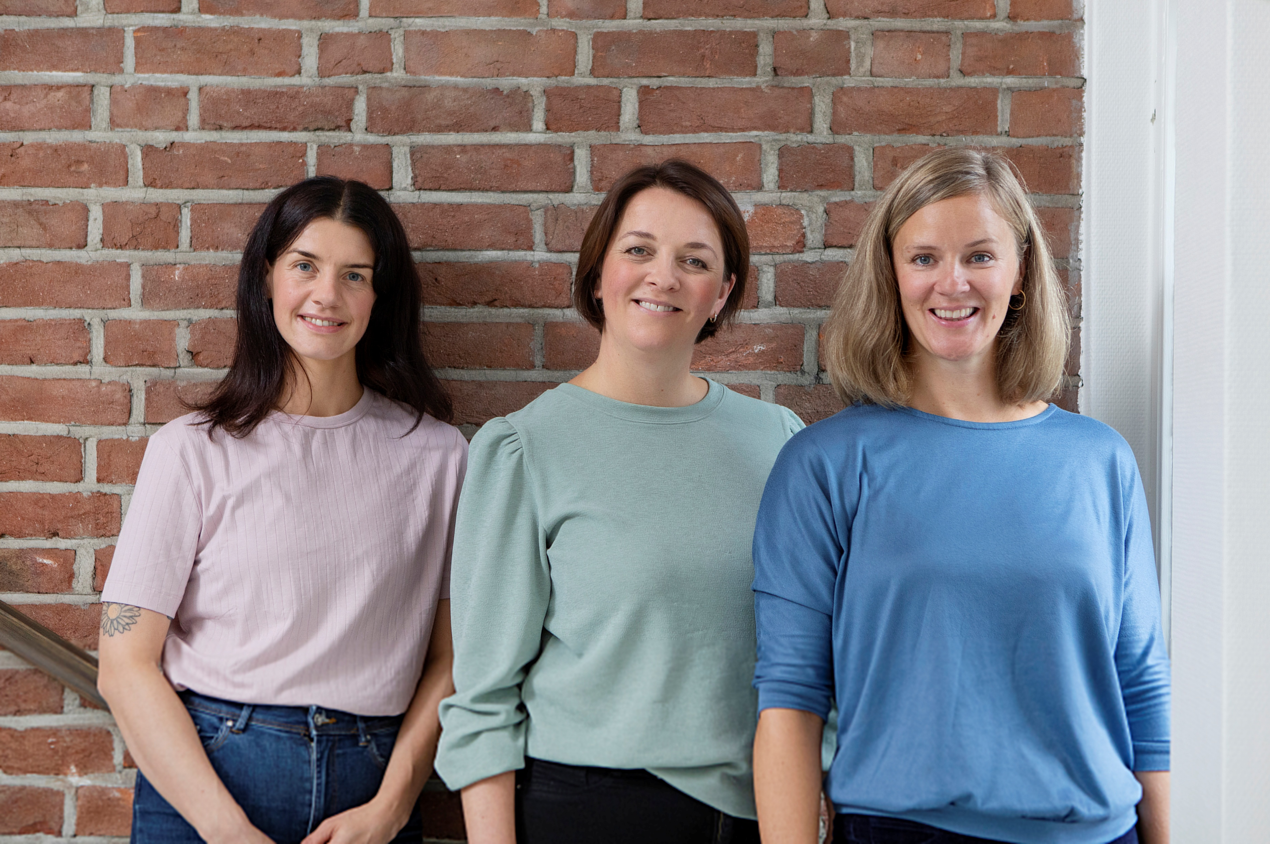
Demenslinjen
Har du spørsmål eller trenger noen å snakke med om demens?
Demenslinjen betjenes av spesialsykepleiere
og er åpen
mandag til fredag kl. 09-15
Kontakt:
23 12 00 40
demenslinjen@nasjonalforeningen.no
Notes:
Har du spørsmål eller tanker du vil drøfte med noen er du velkommen til å ta kontakt med Nasjonalforeningen for folkehelsens demenslinje.
Tjenesten er gratis, og her møter du erfarne spesialsykepleiere som har tid til å snakke med deg. Tips gjerne andre som kan ha behov for denne tjenesten også.

Slide 20
Refleksjoner:
Hvordan kan kirken/menigheten bidra til et mer demensvennlig samfunn?
Hva kan kirken bidrar med for pårørende?
  Hvordan signalisere at kirken er et trygt sted der pårørende kan få støtte?
  Hvordan kan kirken jobbe systematisk med å øke kompetanse om demens hos alle ansatte og frivillige?
  Hvordan være en god samtalepartner?
  Hvordan støtte pårørende i deres sorg, bekymring og endrede livssituasjon?
  Hvilke tiltak kan kirken tilby pårørende?
    Hva med samtalegrupper?
Hva kan kirken bidra med for personer med demens?
  Hvordan kan kirken skape trygghet for personer med demens?
  Kan kirken tilpasse aktiviteter for personer med demens? I så fall hvordan?
  Hvordan sikre at informasjon er enkel å forstå?
  Hvordan kan man sørge for at det er god skilting?
  Bør man ha egne tilbud for personer med demens eller sørge for mer demensvennlige tilbud?
    Hva med musikkstund, sanseandakt, demensvennlige gudstjenester og aktivitetsgrupper?

